Slide 1

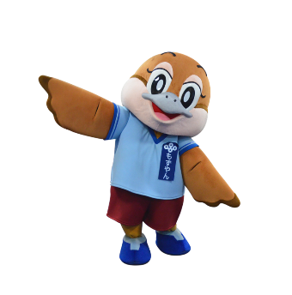
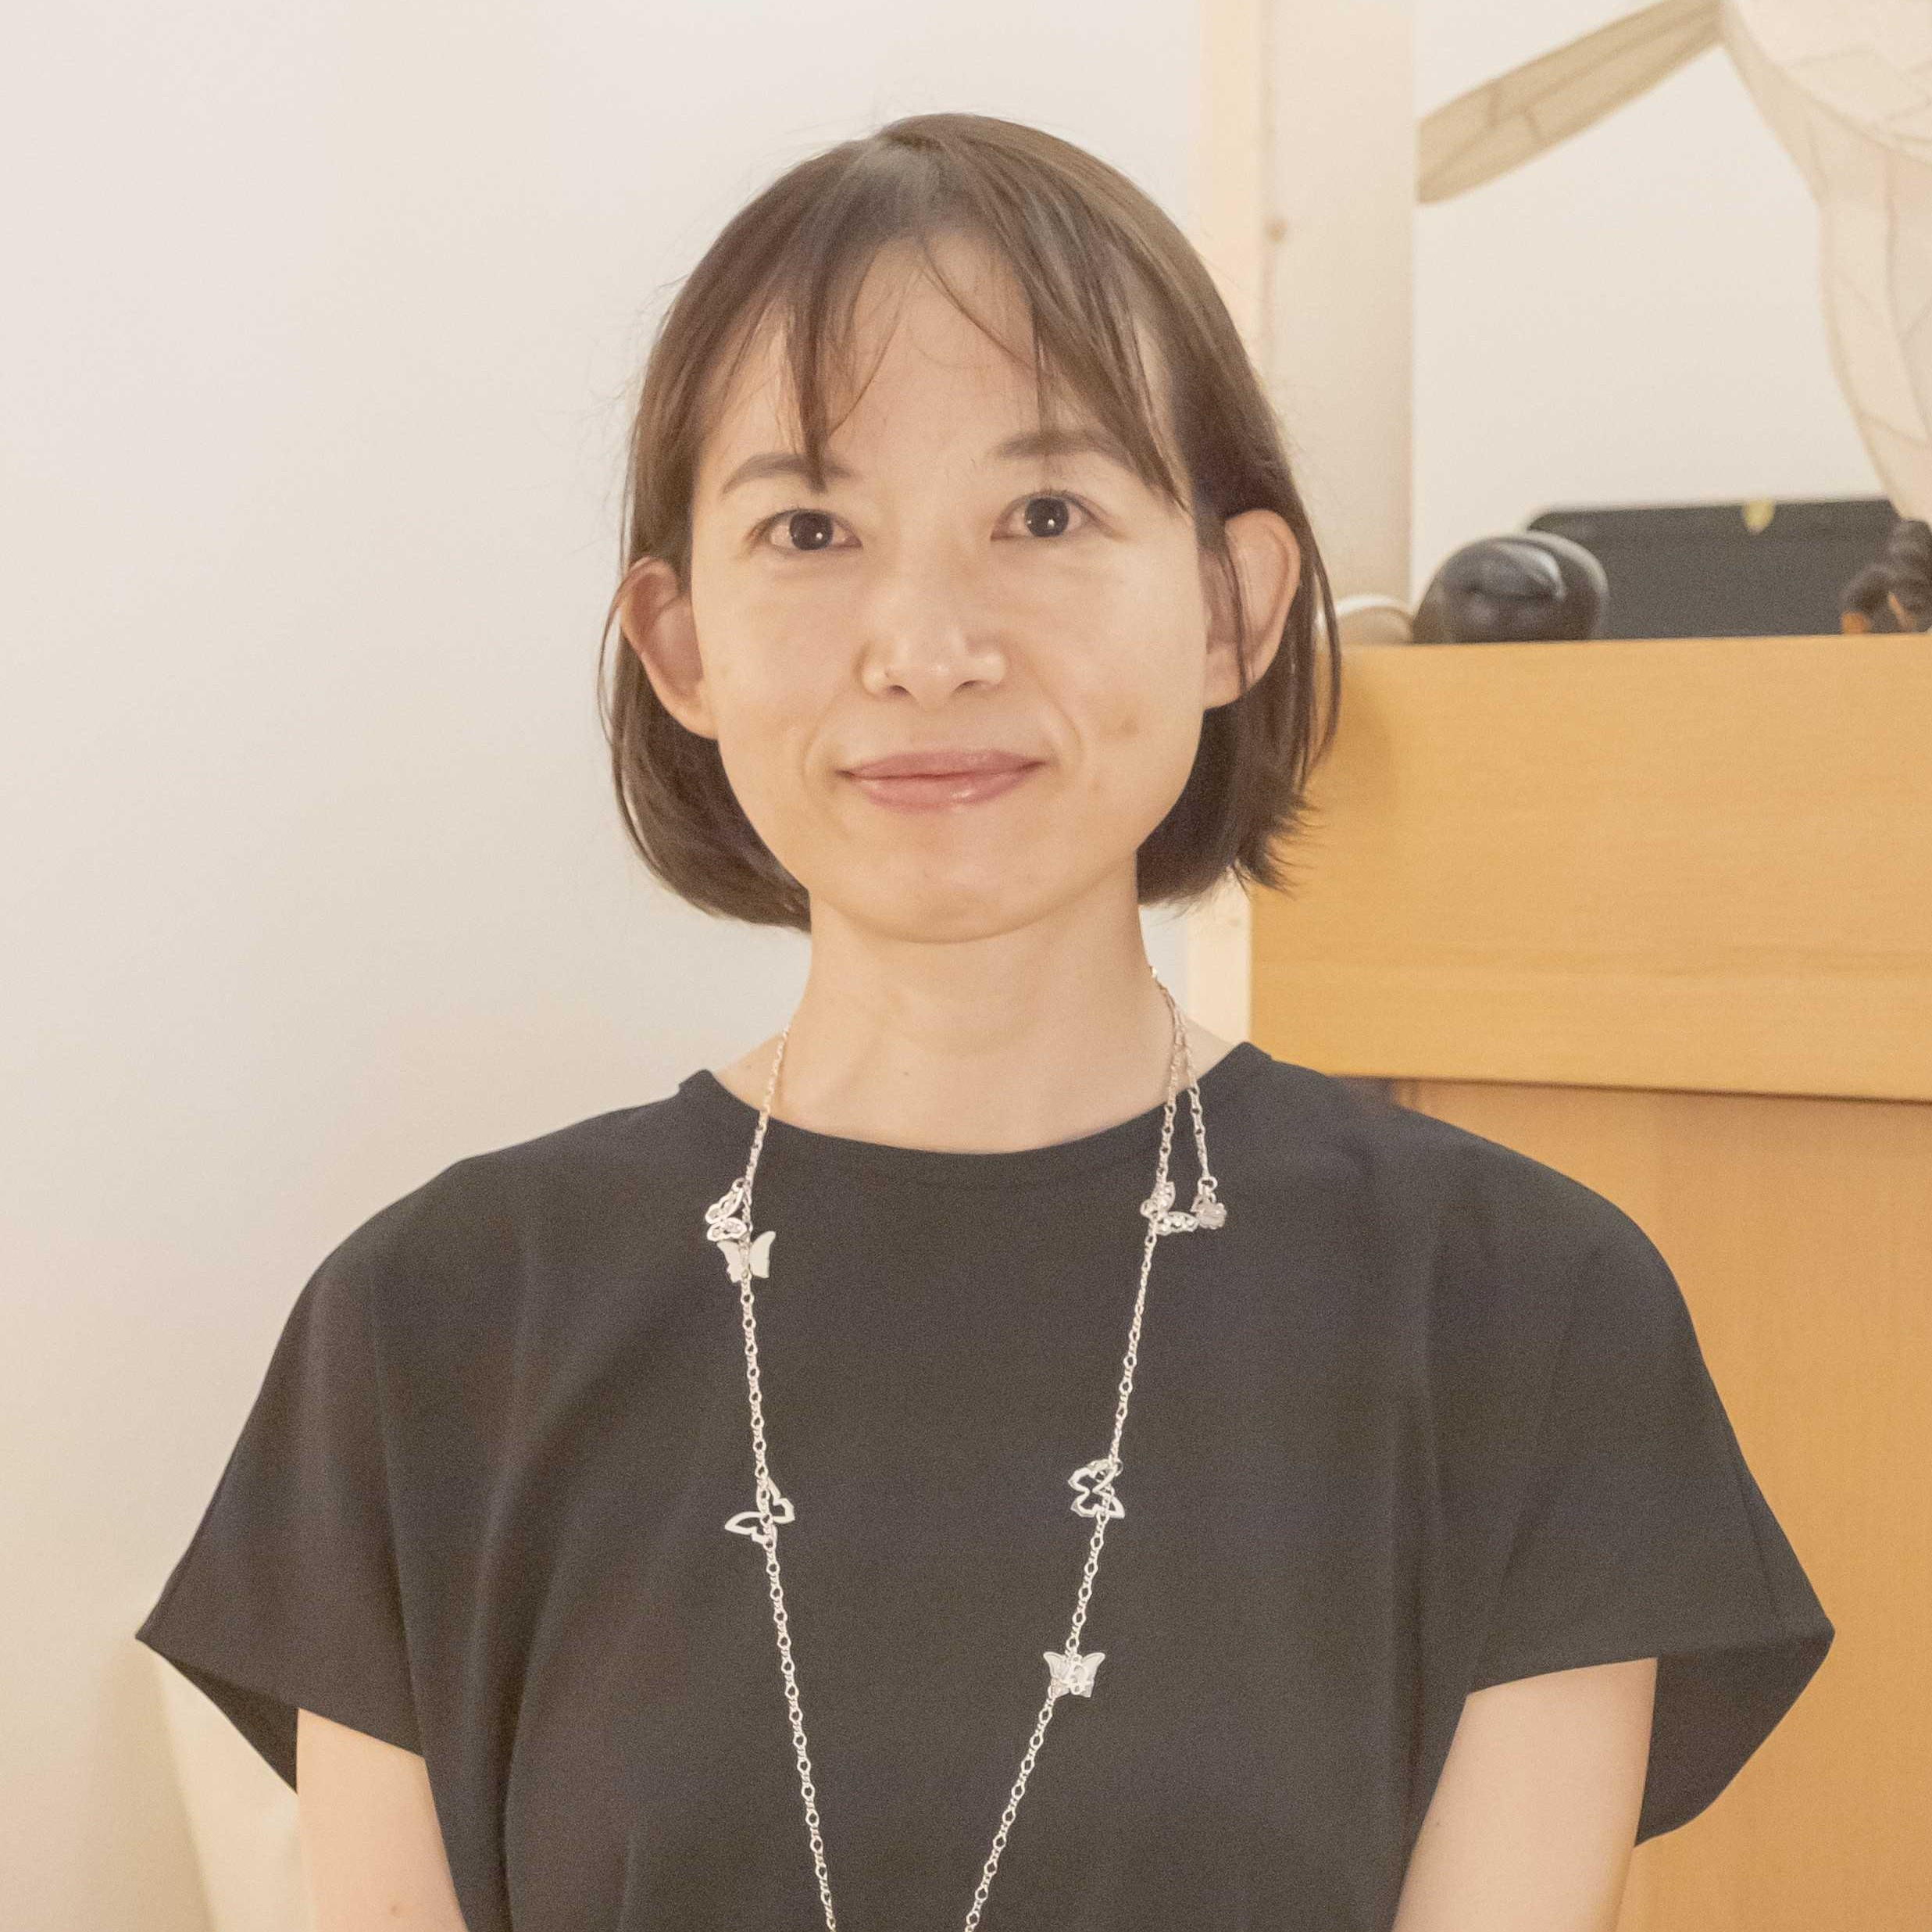
こどもの
高次脳機能障がい
を知ろう！!
～ライフステージをこえて支える～
オンラインセミナー
脳
開催日
令和８年
1/26
（月）
事前申込制
参加無料
・高次脳機能障がい（こうじのうきのうしょうがい）とは、病気や事故で脳が傷つくことによって
起こる記憶力や集中力の低下など、脳の認知機能がうまく働かなくなる障がいをいいます。
・令和６年度に実施した調査からは、支援学校や放課後等デイサービス等に一定程度、高次脳
機能障がいのあるこどもが在籍することが分かっています。
・こどもの高次脳機能障がいについて、この機会に一緒に考えてみませんか？
こどもの支援に従事されるみなさまのご参加をお待ちしております！
開催日時： 令和８年１月２６日（月）１４：００～１６：００
定 員： ３００名（先着順）
対 象： 医療・福祉・教育関係者等のみなさま
参加費用： 無 料
申込期限：令和８年１月９日（金）
※セミナーの一部は後日、アーカイブ配信予定。
（内 容）
１．こどもの高次脳機能障がい支援に関する大阪府の取り組み
２．これだけは知ってほしい！
「こどもの高次脳機能障がい」
３．ケースから考える！
「高次脳機能障がいのあるこどもの学校生活での困り事」
🄫2014 大阪府もずやん
講 師
大阪市総合医療センター 小児脳神経・言語療法内科
温井 めぐみ 先生
【認定資格】
日本小児科学会専門医・指導医、 日本小児神経学会専門医
日本てんかん学会専門医・指導医、 日本高次脳機能学会臨床神経心理士
＜主催・セミナーのお問合せ先＞
大阪府 福祉部 障がい福祉室 地域生活支援課
「高次脳機能障がいオンラインセミナー担当」
お問合せ先：tisui@gbox.pref.osaka.lg.jp
申込方法と
相談窓口の情報は
裏面に記載

Slide 2
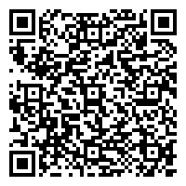

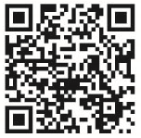
申込方法
①下記URLまたは二次元コードから申込フォームにアクセスし、
大阪府行政オンラインシステムにて申込を行ってください。
※ 申込にあたっては、大阪府行政オンラインシステムの利用者登録が必要です。
未登録の方はまず下記URLまたは二次元コードより利用者登録を行い、
その後、本セミナーへの申込を行ってください。
＜大阪府行政オンラインシステム利用者登録はこちらから＞
https://lgpos.task-asp.net/cu/270008/ea/residents/portal/home
※画面右上「新規登録」ボタンから利用者登録ができます。
申込締切：令和８年１月９日（金）
※申込が定員に達した場合、締切日前であっても受付を終了します。
②セミナー１週間前になりましたら、行政オンラインシステムに登録の
メールアドレス宛てに、セミナー参加URL及び参加者専用 案内ページが
記載されたメールが届きますので、当日まで保存しておいてください。
メールが届かない場合は下記問合せ先までメールにてご連絡ください。
問合せ先：tisui@gbox.pref.osaka.lg.jp
注意事項
・セミナー当日は、インターネットへの接続と音声出力が可能な機器（パソコンやタブレット、
スマートフォン等）を各自でご準備の上でご参加ください。
・１件の申込につき１台の機器でご参加ください。セミナーURLを転送する等によって申込数
以上の接続があった場合、定員オーバーにより参加できない方が出る可能性があります。
・いかなる場合も、録音・録画・写真撮影は固くお断りいたします。
・当日の端末機器トラブル及び接続環境の問題等でセミナーに参加できなかった場合でも、
大阪府は一切の責任を負いません。事前に接続方法等をご確認の上、ご参加ください。
・インターネット接続等の通信料は、参加者本人の負担となります。
・申込にあたってご提出いただいた個人情報は、大阪府が本セミナーの受付手続及び今後の
企画立案における参考情報としてのみ使用します。
高次脳機能障がいの相談窓口
・府民の方→ 大阪府障がい者自立相談支援センター身体障がい者支援課
TEL: 06-6692-5262 FAX: 06-6692-5340
・堺市民の方→ 堺市立健康福祉プラザ 生活リハビリテーションセンター
TEL: ０７２-275-５０１９ FAX: ０７２-243-０２０２

